Slide 1
KẾ HOẠCH BÀI DẠY
MÔN: MĨ THUẬT
LỚP: 2
Trường: TH Đoàn Nghiên
Giáo viên: Trần Thị Bình

Slide 3
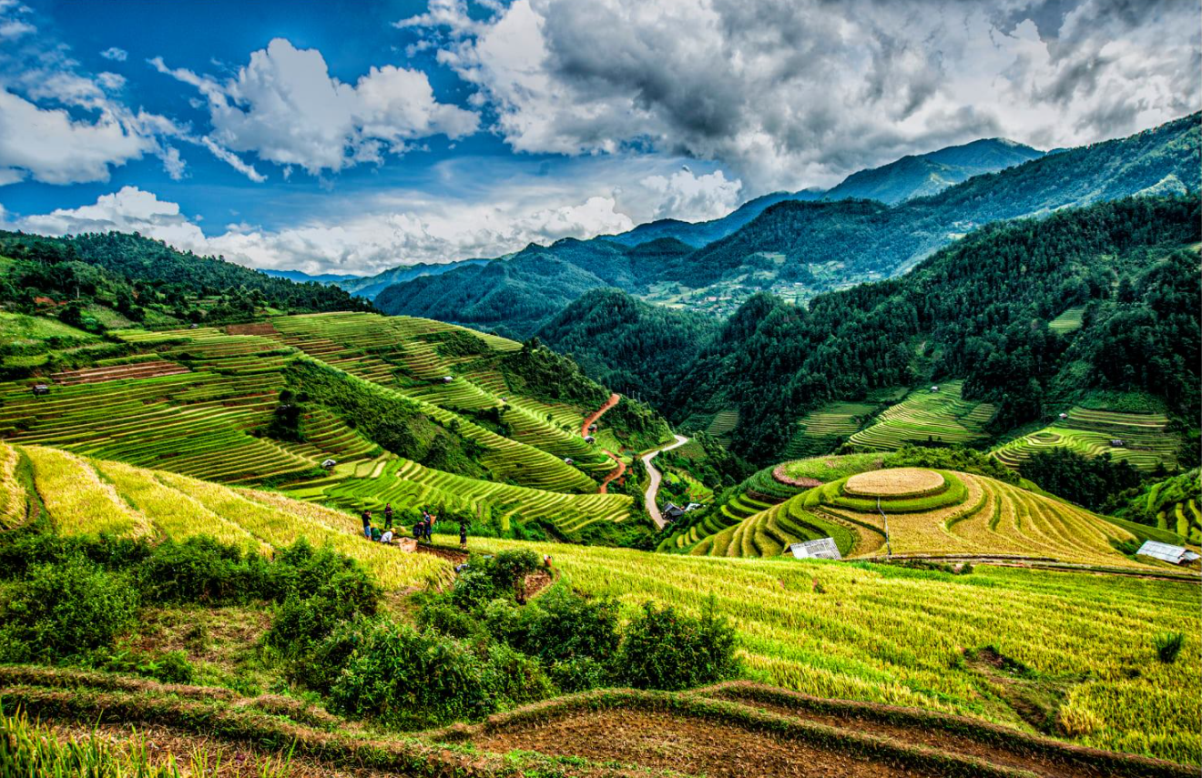
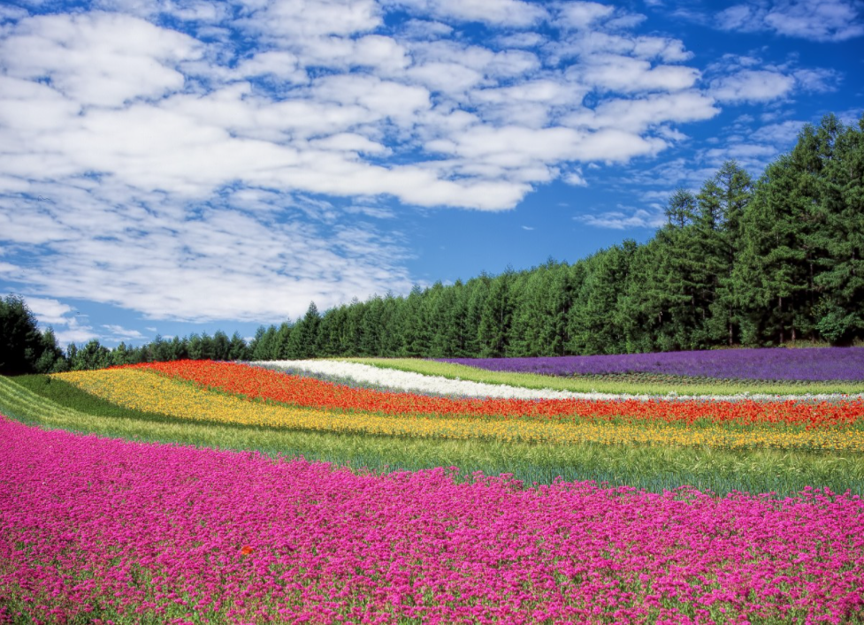
Hãy nói về màu sắc, cảnh vật nổi bật trong những bức ảnh trên.

Slide 4
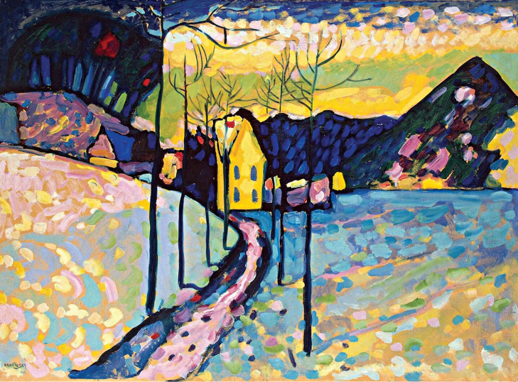
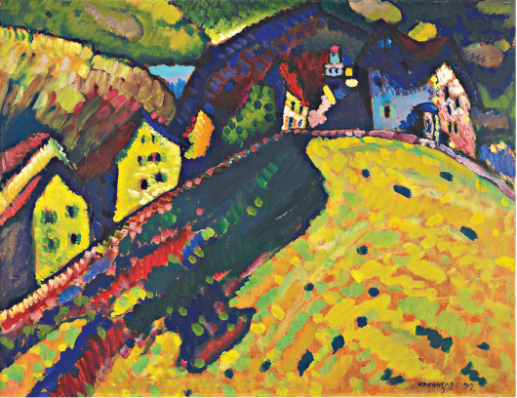

Slide 5
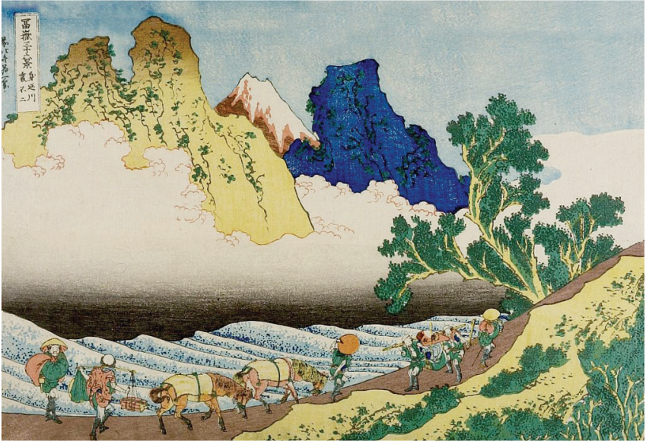

Slide 6
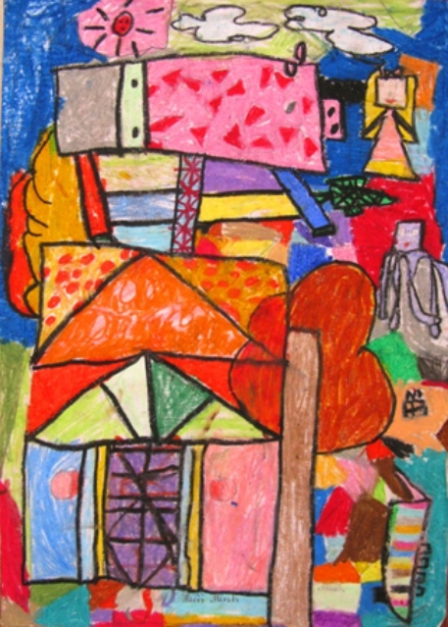
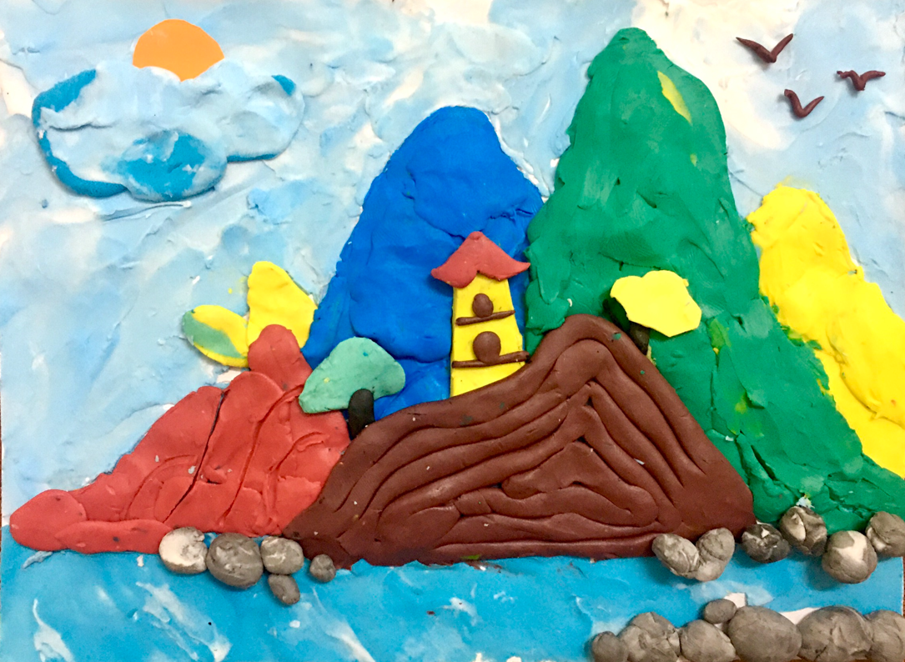
Sản phẩm mĩ thuật của học sinh

Slide 7
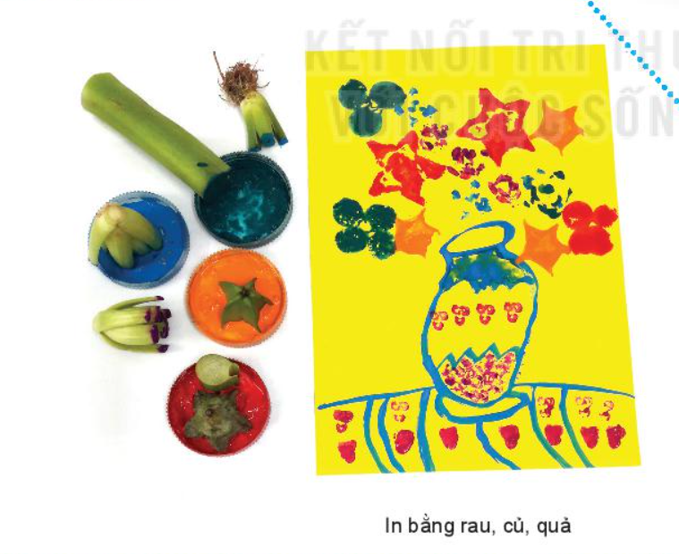

Slide 10
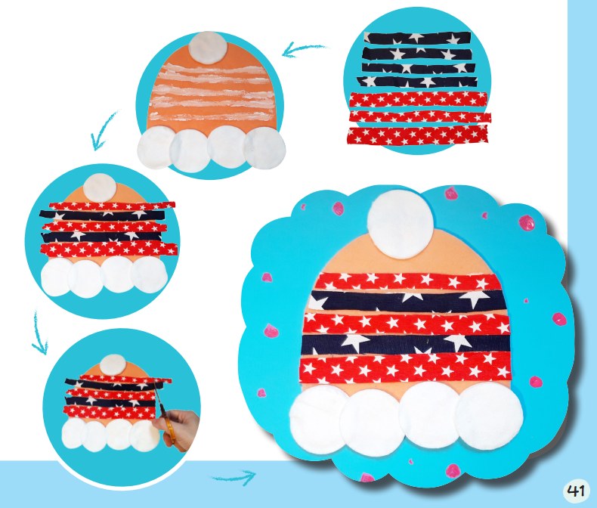

Slide 11
BÀI TẬP:
TẠO HÌNH VÀ TRANG TRÍ MỘT CHIẾC MŨ LEN MÀ EM YÊU THÍCH BẰNG HÌNH THỨC VẼ RỒI TRANG TRÍ VÀ TÔ MÀU HOẶC DÙNG ĐẤT NẶN TẠO SẢN PHẨM.

